Slide 1
Mesh from file, PerspectiveCamera, CubeTexture
Szécsi László
3D Grafikus Rendszerek
3. labor

Slide 2
Geometria JSON-ból
SubmeshGeometry.kt a TexturedQuadGeometry.js mintájára
a konstruktor kapjon egy jsonMesh nevű JsonMesh típusú mesh-leíró objektumot (ahogy az a JSON fileból jön). Ennek a következő tulajdonságai vannak:
vertices tulajdonság: 3n db koordináta folytonos tömbben
normals tulajdonság: 3n db érték folytonos tömbben
texturecoords tulajdonság: 2n db értéket tartalmazó folytonos tömbök tömbje (de tipikusan csak egy textúrakoordináta-készlet van)
faces tulajdonság: 3 indexet tartalmazó tömböcskék tömbje
egy folytonos tömböt lehet belőle gyártani (lásd későbbi dián)

Slide 3
Geometria JSON-ból
jsonMesh.vertices
jsonMesh.normals
jsonMesh.texturecoords[0]
ezek mennek a tömbliterálok helyére
de a típusos
tömb gyártása marad
gl.bindBuffer(GL.ELEMENT_ARRAY_BUFFER, vertexBuffer)
gl.bufferData(GL.ELEMENT_ARRAY_BUFFER,
Float32Array(arrayOf<Float>(
-1.0f, -1.0f, 0.5f,
-1.0f, 1.0f, 0.5f,
1.0f, -1.0f, 0.5f,
1.0f, 1.0f, 0.5f
)),
GL.STATIC_DRAW)

Slide 4

Index buffer
összefűzött tömb
a draw metódusban kelleni fog
val indexBuffer = gl.createBuffer()
val indexCount = jsonMesh.faces.flatten().size
init{
val indexIterator = jsonMesh.faces.flatten().iterator()
val indexArray =
Array<Short>(indexCount) {indexIterator.next()}
gl.bindBuffer(GL.ELEMENT_ARRAY_BUFFER, indexBuffer)
gl.bufferData(GL.ELEMENT_ARRAY_BUFFER,
Uint16Array( indexArray ),
GL.STATIC_DRAW)
}
Short array kell az Uint16Arraynek

Slide 5
MultiMesh.kt – JSON modell
import vision.gears.webglmath.UniformProvider
import vision.gears.webglmath.Geometry
import org.w3c.xhr.XMLHttpRequest
import org.w3c.dom.events.*
import kotlinx.serialization.*
import kotlinx.serialization.json.*
@Serializable
data class JsonMesh(
val vertices : Array<Float>,
val normals : Array<Float>,
val texturecoords : Array<Array<Float>>,
val faces : Array<Array<Short>>)
@Serializable
data class JsonModel(
val meshes : Array<JsonMesh>)

Slide 6
MultiMesh.kt – JSON modell
class MultiMesh(
gl : WebGL2RenderingContext,
jsonModelFileUrl : String,
vararg materials : Material) : UniformProvider("multiMesh") {
init{
val request = XMLHttpRequest()
request.overrideMimeType("application/json")
request.open("GET", jsonModelFileUrl, false)
request.onloadend = { // következő dián
}
request.send()
}
}
annyi anyag kell, ahány mesh van a fileban
szinkron betöltés

Slide 7
MultiMesh.kt – JSON modell
request.onloadend = {
val json = Json(JsonConfiguration.Stable.copy(ignoreUnknownKeys=true))
val jsonModel = json.parse(JsonModel.serializer(), request.responseText)
if(jsonModel.meshes.size != materials.size) {
throw Error("MultiMesh from ${jsonModelFileUrl} has ${jsonModel.meshes.size} submeshes, but only ${materials.size} materials were provided.")
}
val submeshes = Array<Mesh>(jsonModel.meshes.size) {
i ->
Mesh(materials[i], SubmeshGeometry(gl, jsonModel.meshes[i]))}
addComponentsAndGatherUniforms(*submeshes)
}
ebből a stringből
egy ilyen objektum kell
töltsük fel a tömböt
a mesh geometriája a JSON objektum alapján
komponenseink a meshek

Slide 8
GameObject.kt – MultiMesh is lehessen a konstruktorparaméter, ne csak Mesh
open class GameObject(
mesh : UniformProvider,
val position : Vec3 = Vec3.zeros.clone(),
var roll : Float = 0.0f,
val scale : Vec3 = Vec3.ones.clone()
) : UniformProvider("gameObject") {
ez most már lehet bármi

Slide 9
Játékobjektum
Materialok létrehozása
ahány submesh van
Slowpokenak kettő
ugyanaz az anyag, más textúra
MultiMesh létrehozása
file alapján, anyagokat átadva
GameObject létrehozása
a fenti multimeshsel
játékobjektum-listába felvenni

Slide 10
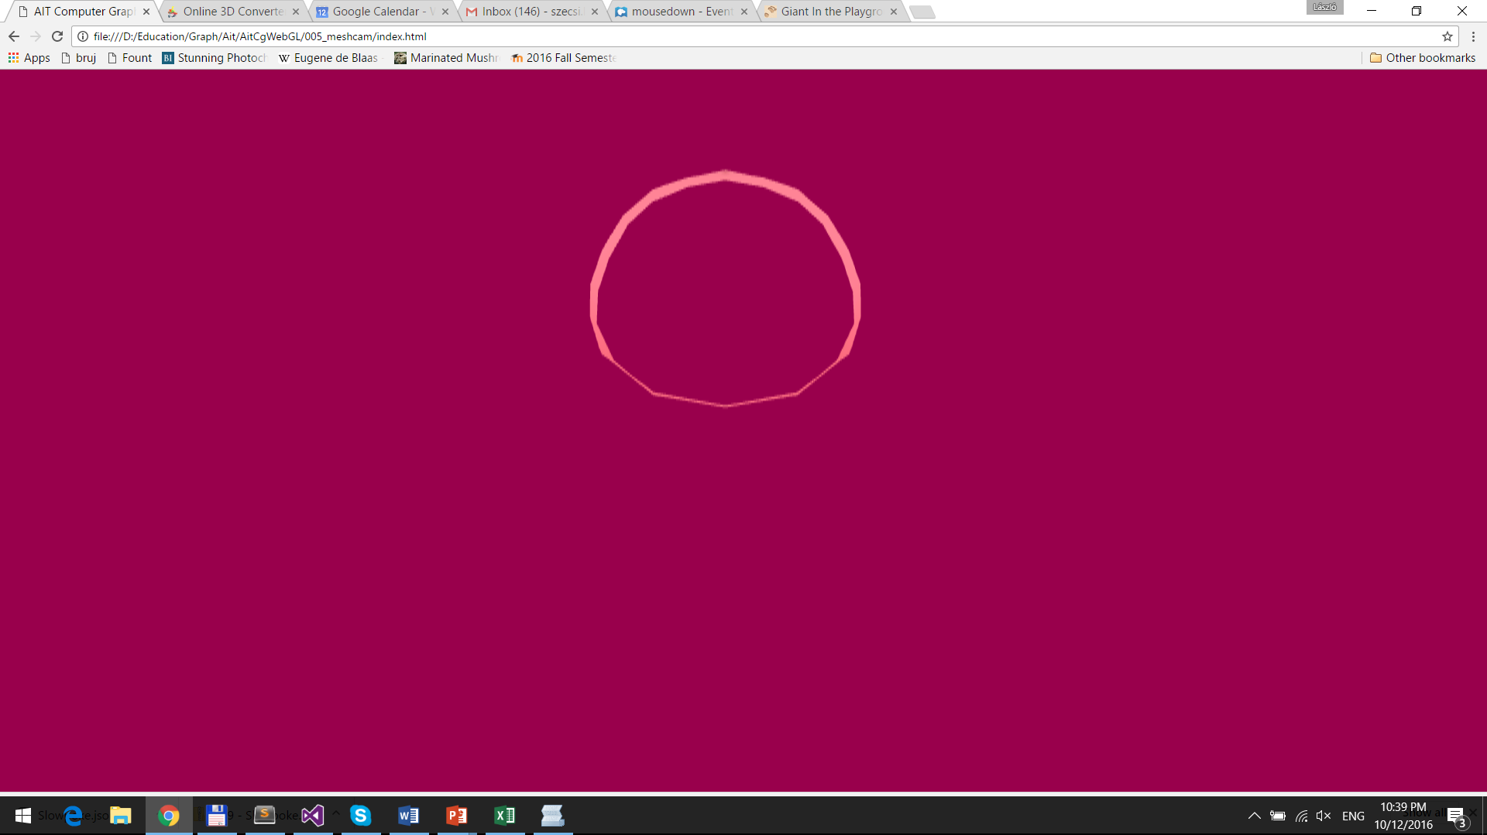
Várt eredmény (2D kamerától is függ)

Slide 11
3D kamera
PerspectiveCamera class
view, proj mátrixok beállítása
egérrel és WASD billentyűkkel mozgatható

Slide 12
PerspectiveCamera.kt – import
import vision.gears.webglmath.UniformProvider
import vision.gears.webglmath.Vec2
import vision.gears.webglmath.Vec3
import vision.gears.webglmath.Mat4
import kotlin.math.tan
import org.w3c.dom.events.*

Slide 13
PerspectiveCamera.kt – kameraparaméterek
class PerspectiveCamera(vararg programs : Program) : UniformProvider("camera") {
val position by Vec3(0.0f, 0.0f, 0.0f)
var roll = 0.0f
var pitch = 0.0f
var yaw = 0.0f
var fov = 1.0f
var aspect = 1.0f
var nearPlane = 0.1f
var farPlane = 1000.0f

Slide 14
PerspectiveCamera.kt – számítható értékek
var ahead = Vec3(0.0f, 0.0f,-1.0f)
var right = Vec3(1.0f, 0.0f, 0.0f)
var up = Vec3(0.0f, 1.0f, 0.0f)
val rotationMatrix = Mat4()
val viewProjMatrix by Mat4()
val rayDirMatrix by Mat4()
companion object {
val worldUp = Vec3(0.0f, 1.0f, 0.0f)
}
forgatási szögekből számítható

Slide 15
PerspectiveCamera.kt – mozgás
var speed = 0.005f
var isDragging = false
val mouseDelta = Vec2(0.0f, 0.0f)

Slide 16
PerspectiveCamera.kt – init
init {
update()
addComponentsAndGatherUniforms(*programs)
}

Slide 17
PerspectiveCamera.kt – update, view
fun update() {
rotationMatrix.set().
rotate(roll).
rotate(pitch, 1.0f, 0.0f, 0.0f).
rotate(yaw, 0.0f, 1.0f, 0.0f)
viewProjMatrix.set(rotationMatrix).
translate(position).
invert()

Slide 18
PerspectiveCamera.kt – update, proj
val yScale = 1.0f / tan(fov * 0.5f)
val xScale = yScale / aspect
val f = farPlane
val n = nearPlane
viewProjMatrix *= Mat4(
xScale , 0.0f , 0.0f , 0.0f,
0.0f , yScale , 0.0f , 0.0f,
0.0f , 0.0f , (n+f)/(n-f) , -1.0f,
0.0f , 0.0f , 2*n*f/(n-f) , 0.0f)

Slide 19
PerspectiveCamera.kt – update, rayDirMatrix
// önállóan megoldandó feladat
// de ráér
// az env mapping háttérhez kell csak
}

Slide 20
PerspectiveCamera.kt – aspect ratio (már a 2D kamerának is volt, meg is van hívva)
fun setAspectRatio(ar : Float) {
aspect = ar
update()
}

Slide 21
PerspectiveCamera.kt – move
fun move(dt : Float, keysPressed : Set<String>) {
if(isDragging) {
yaw -= mouseDelta.x * 0.002f
pitch -= mouseDelta.y * 0.002f
if(pitch > 3.14f/2.0f) { pitch = 3.14f/2.0f }
if(pitch < -3.14f/2.0f) { pitch = -3.14f/2.0f }
mouseDelta.set()
}
if("W" in keysPressed) { position += ahead * (speed * dt) }
if("S" in keysPressed) { position -= ahead * (speed * dt) }
if("D" in keysPressed) { position += right * (speed * dt) }
if("A" in keysPressed) { position -= right * (speed * dt) }
if("E" in keysPressed) { position += up * (speed * dt) }
if("Q" in keysPressed) { position -= up * (speed * dt) }
update()
ahead = (Vec3(0.0f, 0.0f, -1.0f).xyz0 * rotationMatrix).xyz
right = (Vec3(1.0f, 0.0f, 0.0f).xyz0 * rotationMatrix).xyz
up = (Vec3(0.0f, 1.0f, 0.0f).xyz0 * rotationMatrix).xyz
}

Slide 22
PerspectiveCamera.kt – egéresemények FELADAT: meg is kell hívni őket
fun mouseDown() {
isDragging = true
mouseDelta.set()
}
fun mouseMove(event : MouseEvent) {
mouseDelta.x += event.asDynamic().movementX as Float
mouseDelta.y += event.asDynamic().movementY as Float
event.preventDefault()
}
fun mouseUp() {
isDragging = false
}
}

Slide 23
Rakjuk össze!
orthokamera lecserélése
mélységteszt bekapcsolása
gl.enable(GL.DEPTH_TEST)
eseményfigyelők bekötése
minden frameben camera.move()
GameObject 3D-ben is ugyanúgy jó
orientáció maradhat csak 2D, egyelőre

Slide 24
rayDirMatrix számítása
fun update() {
// önállóan megoldandó feladat
// már nem ér rá annyira
// az env mapping háttérhez kell most
// képlet a következő dián
}

Slide 25

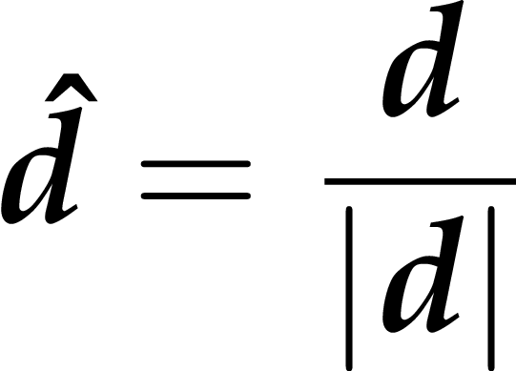
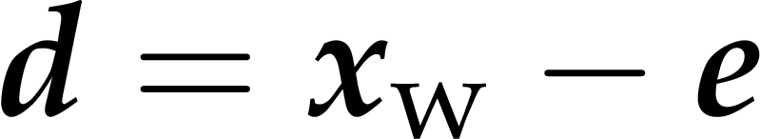
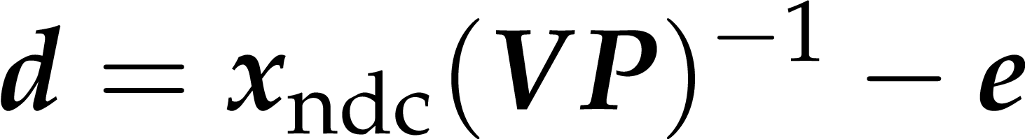
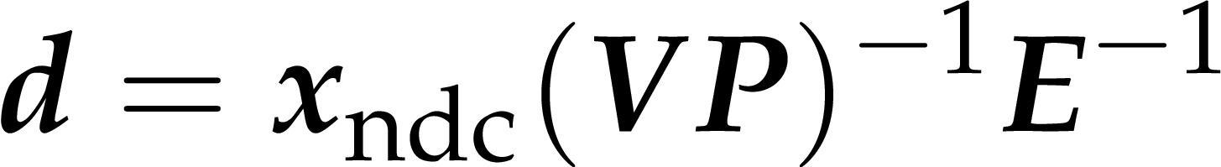
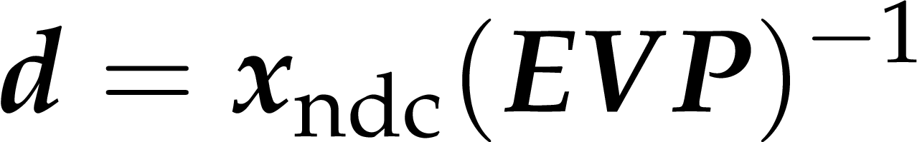
Sugárirány kiszámítása NDC-ből
pont a világban
pont a képernyőn
sugárirány
(normalizált)
sugárirány
(normalizálatlan)
szempozíció
szempozícióval eltolás mátrixa
(EVP)⁻¹ -et nevezzük rayDirMatrix-nak

Slide 26
Környezet megjelenítése háttérként
teljes képernyős téglalapot kell rajzolni (hurrá!)
új VS: kiszámolja a sugárirányt
használni kell képernyőkoordinátából-világkoordináta-mínusz-szempozíció-számító mátrixot (a.k.a. rayDirMatrix)
a kamera ezt kiszámolja és a camera.rayDirMatrix uniformba tölti (ha van ilyen deklaráva és használva)
nem transzformál (mert full viewport quad)
z=0.99999, minden mőgé
FS megkapja a VS-től a sugárirányt
ezzel címzi a textúrát
visszaadja a kapott színt

Slide 27
Doboztextúra
kell a FS-ben egy uniform
Scene-ben gyártsuk le a TextureCube-ot, kössük be a fenti FS-t használó Material-ba, a GameObject használja ezt az anyagot
// kell egy sampler uniform
uniform struct { samplerCube envTexture; } material;
// kiolvasni a sugárirányban
fragmentColor = texture ( material.envTexture, rayDir.xyz);
val envTexture = TextureCube(gl,
"media/posx512.jpg",
"media/negx512.jpg",
"media/posy512.jpg",
"media/negy512.jpg",
"media/posz512.jpg",
"media/negz512.jpg"
)
this.backgroundMaterial["envTexture"]?.set( this.envTexture )

Slide 28
TextureCube.kt – mint a Texture2D
import org.khronos.webgl.WebGLRenderingContext as GL
import org.khronos.webgl.WebGLTexture
import org.w3c.dom.Image
import org.w3c.dom.events.Event
import vision.gears.webglmath.Texture
class TextureCube(
gl : WebGL2RenderingContext,
vararg mediaFileUrls : String
) : Texture {
override val glTexture : WebGLTexture? = gl.createTexture()

Slide 29
TextureCube.kt – mint a Texture2D, de hat képre
init {
val images = Array<Image>(6) { Image() }
var loadedCount = 0
for(i in 0 until 6) {
images[i].onload = {
gl.bindTexture(GL.TEXTURE_CUBE_MAP, glTexture)
gl.texImage2D(GL.TEXTURE_CUBE_MAP_POSITIVE_X+i, 0, GL.RGBA, GL.RGBA,
GL.UNSIGNED_BYTE, images[i])
if(++loadedCount == 6) {
gl.texParameteri(GL.TEXTURE_CUBE_MAP, GL.TEXTURE_MAG_FILTER, GL.LINEAR)
gl.texParameteri(GL.TEXTURE_CUBE_MAP, GL.TEXTURE_MIN_FILTER,
GL.LINEAR_MIPMAP_LINEAR)
gl.generateMipmap(GL.TEXTURE_CUBE_MAP);
}
gl.bindTexture(GL.TEXTURE_CUBE_MAP, null);
}
images[i].src = mediaFileUrls[i]
}
}
}

Slide 30
Ne felejtsük el
az új shadereket vegyük be az index.HTML-be
gyártsuk le szükséges shader, program, material objektumokat
kössük be a háttér anyagába a doboztextúrát
legyen quadGeometry
legyen egy mesh a quadGeometry és a fenti material használatával
legyen egy gameObject a mesh-sel

Slide 31
Várt eredmény
textúrázott objektum és háttér

Slide 32
Végtelen sík
extra
új geometria-típus
4 koordináta per vertex
attribute bindingban is írjuk át
egy vertex az origóban
három vertex ideális pontokban körben
három háromszög legyezőszerűen

Slide 33
Végtelen sík textúrázása
extra
homogén textúra-koordináták
4 textúra-koordináta per vertex
értékek azonosak a pozíciókkal, de y-t és z-t cseréljük, ha vízszintes a sík
a harmadikat a négyből nem fogjuk használni, de egyszerűbb vec4-et használni, mint vec3-at, mert így a meglevő geometriák is működnek majd az átírt shaderekkel
attribute bindingban is írjuk át
shaderekben a textúra-koordináta vec4
homogén osztás a FS-ben, mielőtt címeznénk vele
tex.xy/tex.w

